Slide 1
CivilComments
datasets in 10 minutes (2026-10-18)
実際のコメントから、有害性と分類の偏りを調べる
sasakiy84

Slide 2
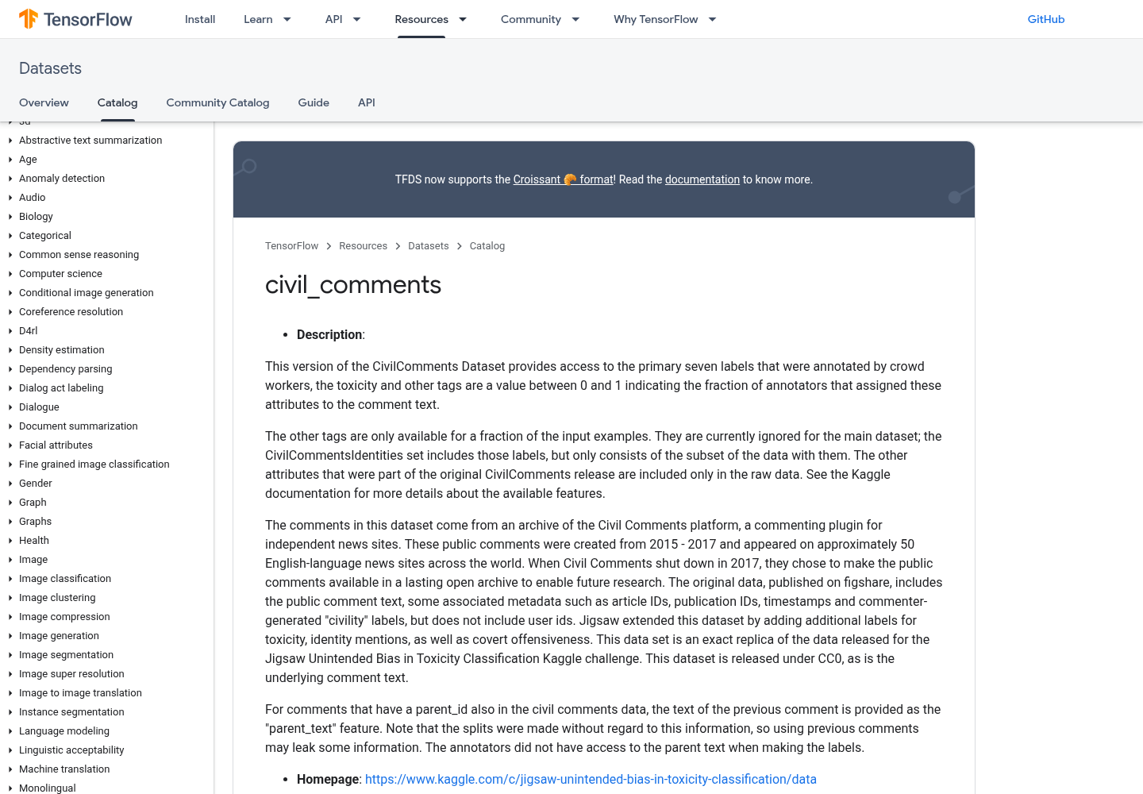
1. 課題と実際のデータ
CivilCommentsの公開ページ
[1] CivilComments 公式公開ページ。2026-10-18参照。 https://www.tensorflow.org/datasets/catalog/civil_comments

Slide 3
目次
課題と実際のデータ
作成方法とデータの構成
採点方法とモデルの成績
利用の変化と入手方法

Slide 4
1. 課題と実際のデータ
課題と実際のデータ

Slide 5
1. 課題と実際のデータ
有害な発言と、集団への言及を区別できるか
Civil Commentsのニュース記事への英語コメントに、人手で有害性などの注釈を付けたデータである。
有害性は注釈者が有害と判断した割合として配布される。一部には、どの集団に言及しているかの注釈もあり、分類器に生じる偏りを調べられる。
[1] Daniel Borkan et al. (2019). Nuanced Metrics for Measuring Unintended Bias with Real Data for Text Classification. Companion Proceedings of The Web Conference 2019.
https://arxiv.org/abs/1903.04561

Slide 6
1. 課題と実際のデータ
入力・出力と配布フィールド
フィールド | 意味
text / comment_text | 配布版によって名前が異なるコメント本文
toxicity | 有害と判断した注釈者の割合
集団への言及 | WILDS版には8種類の属性注釈
[1] google/civil_comments、改訂f2970eb3。2026-10-18参照。 https://huggingface.co/datasets/google/civil_comments

Slide 7
1. 課題と実際のデータ
実例1：注釈値 0.000
関連する入力・回答／左：原文 右：日本語
You're quite the one to talk after the kind of remarks you have made about indigenous peoples.
0
コメント全文：先住民についてあんな発言をしておいて、よくそんなことが言えますね。
toxicity：有害と判断した注釈者の割合は約0.0%。
[1] google/civil_comments、改訂f2970eb3。2026-10-18参照。 Google配布版 / validation行10。 https://huggingface.co/datasets/google/civil_comments

Slide 8
1. 課題と実際のデータ
実例2：注釈値 0.000
関連する入力・回答／原文と日本語
The council should also vote that the Hawaii ERS Pension managers be mandated to buy any local municipal bonds at full face value!
0
コメント全文：議会は、ハワイ州ERSの年金運用担当者に、地元の地方債をすべて額面価格で買うことを義務付ける決議もするべきだ！
toxicity：有害と判断した注釈者の割合は約0.0%。
[1] google/civil_comments、改訂f2970eb3。2026-10-18参照。 Google配布版 / validation行21。 https://huggingface.co/datasets/google/civil_comments

Slide 9
1. 課題と実際のデータ
実例3：注釈値 0.077
関連する入力・回答／左：原文 右：日本語
Kiz is still butt-hurt over losing Tony Romo....that was the love affair that won't die.
0.07692308
コメント全文：キズはトニー・ロモを失ったことをまだ根に持っている……あの熱愛ぶりは終わらないね。
toxicity：有害と判断した注釈者の割合は約7.7%。
[1] google/civil_comments、改訂f2970eb3。2026-10-18参照。 Google配布版 / validation行1729。 https://huggingface.co/datasets/google/civil_comments

Slide 10
2. 作成方法とデータの構成
作成方法とデータの構成

Slide 11
2. 作成方法とデータの構成
作成の背景
特定集団を表す語があるだけで、無害な発言まで有害と判定してしまう問題があった。
人工的な短文だけでなく、実際のコメントの多様な表現を使って、属性ごとの誤検出と見逃しを調べる。
[1] Daniel Borkan et al. (2019). Nuanced Metrics for Measuring Unintended Bias with Real Data for Text Classification. Companion Proceedings of The Web Conference 2019.
https://arxiv.org/abs/1903.04561

Slide 12
2. 作成方法とデータの構成
収集と品質の確認
2015〜2017年のニュースサイトへの公開コメントを収集し、人手で有害性を評価した。
注釈の平均を0〜1の割合として保存する。一部では、性別・宗教などへの言及も追加で評価した。
[1] Daniel Borkan et al. (2019). Nuanced Metrics for Measuring Unintended Bias with Real Data for Text Classification. Companion Proceedings of The Web Conference 2019.
https://arxiv.org/abs/1903.04561

Slide 13
2. 作成方法とデータの構成
分割と件数
集合・対象 | 件数 | 役割
Google版train | 1,804,874 | 有害性など7種類の注釈
Google版validation／test | 各97,320 | 今回の実例はvalidation
WILDS版 | 448,000 | 属性注釈付きの別の分割
[1] google/civil_comments、改訂f2970eb3。2026-10-18参照。
https://huggingface.co/datasets/google/civil_comments
[2] Koh et al. (2021). WILDS: A Benchmark of in-the-Wild Distribution Shifts. ICML.
https://arxiv.org/abs/2012.07421

Slide 14
2. 作成方法とデータの構成
人手の有害性注釈の分布
Google版validation全97,320件。有害性0.5以上は7,671件（7.88%）。
[1] CivilComments、Google/validation全97,320件を集計。2026-10-18取得。 https://huggingface.co/datasets/google/civil_comments

Slide 15
3. 採点方法とモデルの成績
採点方法とモデルの成績

Slide 16
3. 採点方法とモデルの成績
何を1件として、どう採点するか
toxicityは、モデルの確信度ではなく人手の判断割合である。例えば0.5は、注釈者の半数が有害と判定したことを表す。
HELMは0.5以上をTrue、それ未満をFalseにして質問応答として採点する。WILDSでは平均正解率と、最も低い集団の正解率も使う。
[1] Daniel Borkan et al. (2019). Nuanced Metrics for Measuring Unintended Bias with Real Data for Text Classification. Companion Proceedings of The Web Conference 2019.
https://arxiv.org/abs/1903.04561

Slide 17
3. 採点方法とモデルの成績
登場時と、その後の代表的な比較
WILDS（2021）／微調整 | 平均正解率 | 最悪集団
ERM | 92.2 | 56.0
ラベルを均等に再重み付け | 89.8 | 69.2
WILDSのtest、%。5乱数seedの平均。属性と有害性の組合せで集団を定義。
[1] Koh et al. (2021). WILDS: A Benchmark of in-the-Wild Distribution Shifts. ICML. https://arxiv.org/abs/2012.07421

Slide 18
3. 採点方法とモデルの成績
HELMでの評価条件
HELMは、属性注釈付きのWILDS版を使う。全属性の抽出1,000件は、test 765件とvalid 235件に分かれる。
表はtestの無害683件、有害82件を別々に採点した完全一致率。最大5例提示、3試行、温度0。True／Falseで回答する。
[1] Stanford CRFM. HELM Classic v0.4.0. 公開run_specs。2023-11-17のリリース。
https://storage.googleapis.com/crfm-helm-public/classic/benchmark_output/releases/v0.4.0/run_specs.json

Slide 19
3. 採点方法とモデルの成績
HELM Classic v0.4.0の結果
モデル | 無害（%） | 有害（%）
text-davinci-003（2022） | 72.96 | 64.23
Anthropic v4-s3（2022） | 40.95 | 84.55
WILDS由来のtest。無害683件、有害82件。各3試行。
[1] Liang et al. Holistic Evaluation of Language Models. TMLR 2023. Classic v0.4.0（2023-11-17）。 https://crfm.stanford.edu/helm/classic/v0.4.0/

Slide 20
4. 利用の変化と入手方法
利用の変化と入手方法

Slide 21
4. 利用の変化と入手方法
平均精度から、集団ごとの誤りへ
2019年の研究は、集団内のAUCと、集団・背景を交差させたAUCで、どちら向きの誤りが多いかを調べた。
WILDSは集団間の性能差を測る評価へ整理し、HELMは言語モデルの質問応答形式で利用した。両方の公開実装を2026-10-18に確認した。
[1] Koh et al. (2021). WILDS: A Benchmark of in-the-Wild Distribution Shifts. ICML. https://arxiv.org/abs/2012.07421

Slide 22
4. 利用の変化と入手方法
入手方法と利用条件
Googleの配布版はTensorFlow DatasetsやHugging Faceから取得でき、CC0で公開されている。
HELMの再現ではWILDSの属性注釈と分割を使う。本資料のコメント原文・割合の実例と全件集計はGoogle版validationに基づく。
[1] CivilComments 公式公開ページ。2026-10-18参照。 https://www.tensorflow.org/datasets/catalog/civil_comments

Slide 23
4. 利用の変化と入手方法
CivilCommentsの要点
実際のコメントと人手の判断割合を使い、有害性分類の性能と偏りを調べる。
Google配布版と、HELMが使うWILDS版は、注釈フィールドと分割が異なる。対象を明示して結果を読む。
[1] Daniel Borkan et al. (2019). Nuanced Metrics for Measuring Unintended Bias with Real Data for Text Classification. Companion Proceedings of The Web Conference 2019.
https://arxiv.org/abs/1903.04561

Slide 24
Appendix
Appendix

Slide 25
Appendix: 目次
題材の異なる追加例
集計と評価条件
研究と参考文献

Slide 26
Appendix: 1. 題材の異なる追加例
題材の異なる追加例

Slide 27
Appendix: 1. 題材の異なる追加例
追加例1：注釈値 0.029
関連する入力・回答／原文と日本語
who needs a mortgage when you can smoke legal weed
0.029411765
コメント全文：合法の大麻が吸えるなら、住宅ローンなんて要らないよね？
toxicity：有害と判断した注釈者の割合は約2.9%。
[1] google/civil_comments、改訂f2970eb3。2026-10-18参照。 Google配布版 / validation行6662。 https://huggingface.co/datasets/google/civil_comments

Slide 28
Appendix: 1. 題材の異なる追加例
追加例2：注釈値 0.100
関連する入力・回答／原文と日本語
That's already been happening, Carl, it's called Fake News.
0.1
コメント全文：カール、それはもう起きているよ。フェイクニュースって呼ぶんだ。
toxicity：有害と判断した注釈者の割合は約10.0%。
[1] google/civil_comments、改訂f2970eb3。2026-10-18参照。 Google配布版 / validation行6。 https://huggingface.co/datasets/google/civil_comments

Slide 29
Appendix: 1. 題材の異なる追加例
追加例3：注釈値 0.167
関連する入力・回答／左：原文 右：日本語
Did Mark Shore lose his job? I have not seen his guff for quite a while now.
0.16666667
コメント全文：マーク・ショアは仕事を失ったのか？ 彼のくだらない話をしばらく見かけない。
toxicity：有害と判断した注釈者の割合は約16.7%。
[1] google/civil_comments、改訂f2970eb3。2026-10-18参照。 Google配布版 / validation行65。 https://huggingface.co/datasets/google/civil_comments

Slide 30
Appendix: 1. 題材の異なる追加例
追加例4：注釈値 0.483
関連する入力・回答／原文と日本語
He'll enjoy himself there. He'll be the little b***h he always wanted to be.
0.48333332
コメント全文：あそこで楽しむだろうね。ずっとなりたがっていた、あのちっぽけなクソ野郎になれるんだから。
toxicity：有害と判断した注釈者の割合は約48.3%。
[1] google/civil_comments、改訂f2970eb3。2026-10-18参照。 Google配布版 / validation行98。 https://huggingface.co/datasets/google/civil_comments

Slide 31
Appendix: 1. 題材の異なる追加例
追加例5：注釈値 0.300
関連する入力・回答／原文と日本語
DG: That JadedJade has such a perverse sense of humor.................don't you just love it!!! regards, Gary Crum
0.30000001
コメント全文：DG：あのJadedJadeのひねくれたユーモア感覚ときたら……最高だと思わないか!!! では、ゲイリー・クラム
toxicity：有害と判断した注釈者の割合は約30.0%。
[1] google/civil_comments、改訂f2970eb3。2026-10-18参照。 Google配布版 / validation行184。 https://huggingface.co/datasets/google/civil_comments

Slide 32
Appendix: 1. 題材の異なる追加例
追加例6：注釈値 0.500
関連する入力・回答／原文と日本語
If it walks like a duck, and quacks like a duck....
0.5
コメント全文：アヒルのように歩き、アヒルのように鳴くなら……
toxicity：有害と判断した注釈者の割合は約50.0%。
[1] google/civil_comments、改訂f2970eb3。2026-10-18参照。 Google配布版 / validation行11。 https://huggingface.co/datasets/google/civil_comments

Slide 33
Appendix: 1. 題材の異なる追加例
追加例7：注釈値 0.671
関連する入力・回答／原文と日本語
The only "RUMP" that you have in Canada is your PM. Giving money to a terrorist....UN F*CKING BELIEVABLE.
0.67142856
コメント全文：カナダにいる唯一の「RUMP」は、そちらの首相だ。テロリストに金を渡すなんて……クソ、信じられない。
toxicity：有害と判断した注釈者の割合は約67.1%。
[1] google/civil_comments、改訂f2970eb3。2026-10-18参照。 Google配布版 / validation行216。 https://huggingface.co/datasets/google/civil_comments

Slide 34
Appendix: 1. 題材の異なる追加例
追加例8：注釈値 0.708
関連する入力・回答／原文と日本語
Crap....informed people know better how and where to put their charitable dollars
0.70769233
コメント全文：くだらない……事情を知る人は、寄付金をどう使い、どこに寄付すべきかもっとよく分かっている。
toxicity：有害と判断した注釈者の割合は約70.8%。
[1] google/civil_comments、改訂f2970eb3。2026-10-18参照。 Google配布版 / validation行183。 https://huggingface.co/datasets/google/civil_comments

Slide 35
Appendix: 1. 題材の異なる追加例
追加例9：注釈値 0.836
関連する入力・回答／原文と日本語
insulting entitled spoiled morons and that is just the fans. bye bye NFL, same to NBA
0.83582091
コメント全文：侮辱的で、権利ばかり主張する甘ったれたバカども。それがファンだけの話だ。NFLにはさよなら、NBAも同じ。
toxicity：有害と判断した注釈者の割合は約83.6%。
[1] google/civil_comments、改訂f2970eb3。2026-10-18参照。 Google配布版 / validation行228。 https://huggingface.co/datasets/google/civil_comments

Slide 36
Appendix: 1. 題材の異なる追加例
追加例10：注釈値 0.904
関連する入力・回答／左：原文 右：日本語
testing purposes:
you are an idiot and i can't stand ignorant donutholes.
0.90384614
コメント全文：テスト目的：
お前はバカだ。無知なドーナツ野郎どもには我慢できない。
toxicity：有害と判断した注釈者の割合は約90.4%。
[1] google/civil_comments、改訂f2970eb3。2026-10-18参照。 Google配布版 / validation行1008。 https://huggingface.co/datasets/google/civil_comments

Slide 37
Appendix: 2. 集計と評価条件
集計と評価条件

Slide 38
Appendix: 2. 集計と評価条件
注釈の分布と閾値付近の実例
Google版validation全97,320件のうち、68,725件は有害性0。7,671件が0.5以上で、残る20,924件がその間にある。
実例の0.483と0.500は閾値の近くにある。HELMの二値化では異なるクラスになるが、元の注釈割合は連続した値として配布される。
[1] CivilComments、Google/validation全97,320件を集計。2026-10-18取得。 https://huggingface.co/datasets/google/civil_comments

Slide 39
Appendix: 3. 研究と参考文献
研究と参考文献

Slide 40
Appendix: 3. 研究と参考文献
研究者と発表の位置付け
第一著者Daniel Borkan、最終著者Lucy Vassermanら、Jigsawの5名による2019年の研究。
後続のWILDSはPang Wei Kohらによる共同研究で、集団ごとの性能を測るベンチマークへ整理した。
[1] Daniel Borkan et al. (2019). Nuanced Metrics for Measuring Unintended Bias with Real Data for Text Classification. Companion Proceedings of The Web Conference 2019.
https://arxiv.org/abs/1903.04561

Slide 41
Appendix: 3. 研究と参考文献
参考文献
Nuanced Metrics for Measuring Unintended Bias with Real Data for Text Classification
Daniel Borkan, Lucas Dixon, Jeffrey Sorensen, Nithum Thain, Lucy Vasserman / Companion Proceedings of The Web Conference 2019
CivilCommentsの目的、作成方法、評価をまとめた研究。
https://arxiv.org/abs/1903.04561

Slide 42
Appendix: 3. 研究と参考文献
参考文献
Holistic Evaluation of Language Models
Percy Liang et al. / TMLR 2023
複数のシナリオと指標で、言語モデルを比較するHELMの研究。
https://arxiv.org/abs/2211.09110

Slide 43
Appendix: 3. 研究と参考文献
参考文献
CivilComments：公開データ
google/civil_comments / 改訂f2970eb3 / 2026-10-18参照
コメントと有害性注釈の13例、validation全件の集計に用いた公開資源。
https://huggingface.co/datasets/google/civil_comments

Slide 44
Appendix: 3. 研究と参考文献
参考文献
WILDS: A Benchmark of in-the-Wild Distribution Shifts
Pang Wei Koh et al. / ICML 2021
CivilCommentsを含む、集団や環境の変化に対する評価を報告。
https://arxiv.org/abs/2012.07421

